Slide 1
DCU-Motor Data Analysis
2020-06-30

Slide 2
데이터 분석
대상 : 교통대학교 전달받은 도어 데이터 (Open/Close)
Sample Data : 정상(650), 이물질끼임(100), 닫힘 걸리고 재닫힘(50), 만차(100) , Spindle(50), Stress(50) 으로 총 1000개 Sample로 구성.
데이터 항목 : 시간, 배터리, 모터 전압, 모터 전류, 모터 속도, 도어 위치, 전체 6개 항목으로 구성.

Slide 3
특성 추출
수집된 인자를 사용하여 시간 영역 통계 인자 추출
시간영역 통계(12개)
- Mean
- RMS
- Standard deviation
- Peak
- Skewness
- Kurtosis
- Crest factor
- Clearance factor
- Shape factor
- Impulse factor
- Peak-to-peak
- Root sum of square

Slide 4
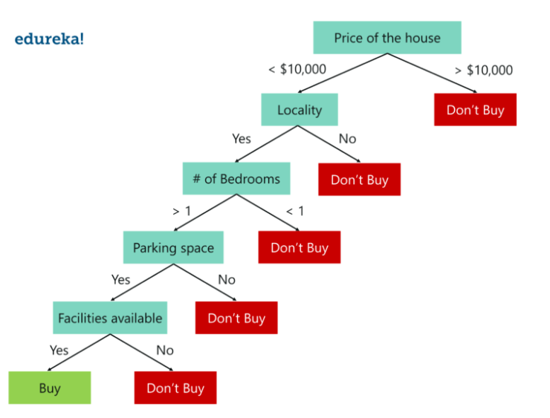
분석 알고리즘
Random Forest - 여러 개의 Decision tree을 학습하는 앙상블 기법 - Missing value(결측치)를 다루기 쉬움 - 대용량 데이터 처리에 효과적
- Overfitting 문제를 회피하며, 모델정확도를 향상시킴 - Classification 모델에서 상대적으로 중요한 변수를 선정 및 Ranking 가능

Slide 5
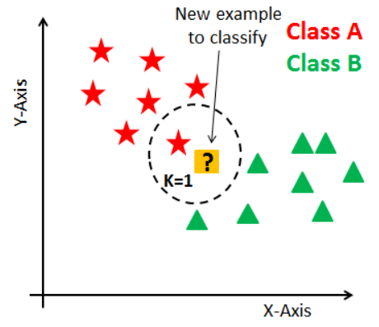
분석 알고리즘
2. kNN (k-Nearest Neighbor) - 단순하지만 높은 정확성의 특징으로 분류 문제에 많이 사용됨. - 사용할 수 있는 모든 경우를 저장하고 Distance measure 등의 유사성에 가반하여 새로운 정보를 분류하는 알고리즘
- k개의 최근접 이웃 사이에서 가장 공통적인 항목에 할당되는 객체로 과반수 투표에 의해 분류

Slide 6
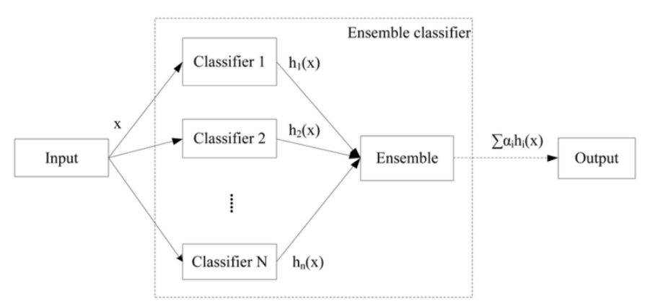
분석 알고리즘
3. Ensemble (Random Forest, SVM, KNN) - 하나의 모델만을 학습시켜 사용하지 않고 여러 모델을 학습시켜 결합하는 방식. - 개별로 학습한 여러 모델을 조합하여 일반화(generalization) 성능을 향상시킴. - Overfitting 감소

Slide 7
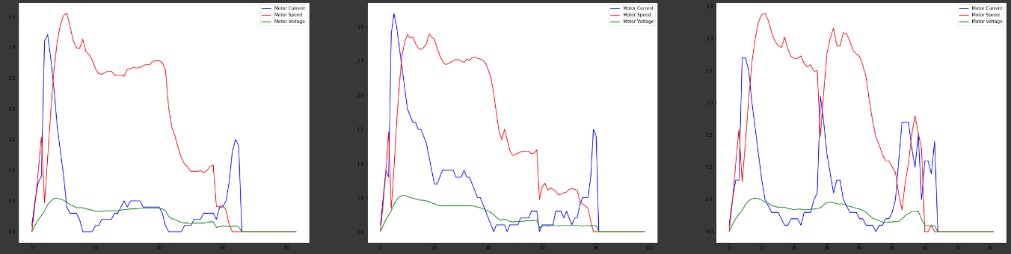
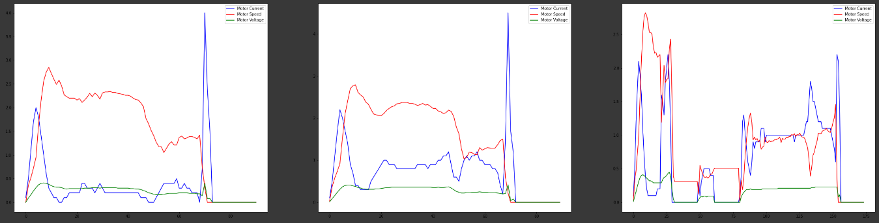
분석 결과
신호 분석 과 주요 특성 분석
1. 정상과 비정상 신호 특성 확인
[정상]
[만차]
[이물질 끼임]
[Open]
[Close]

Slide 8
신호 분석 과 주요 특성 분석
2. 중요 특성 분석
- Open / Close 각각의 신호 데이터 전체를 사용하여 특성 분석
- Open(Close) 신호에서 가속과 감속 구간으로 분할하여 구간별 신호의 특성 분석 - 수집된 인자를 사용하지 않고 신규 생성한 시간영역 통계 인자 기반으로 모델 중요 특성 분석
- 시간영역 통계인자 생성은 전류와 속도 인자 데이터를 사용
- 모델이 제시한 주요 특성을 선택하여 사용하여 예측된 결과와 신규 생성된 인자 전체를 사용한 결과 값 차이가 크지 않음.

Slide 9
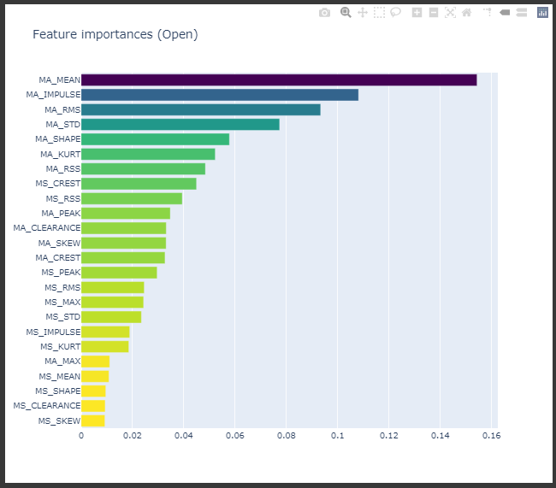
신호 분석 과 중요 특성 분석
2. 중요 특성 분석
- Open 신호 전체 사용

Slide 10
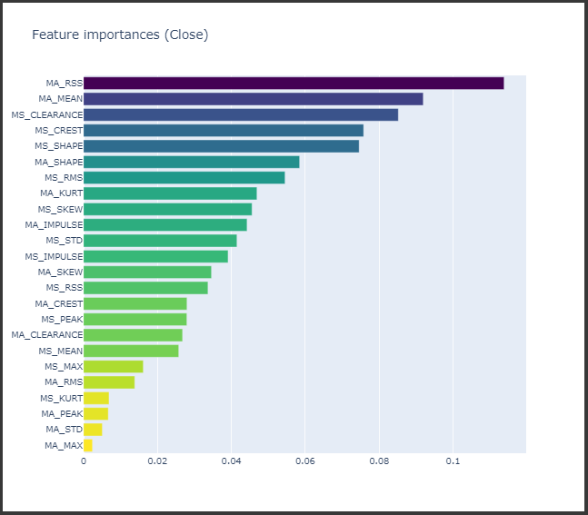
신호 분석 과 중요 특성 분석
2. 중요 특성 분석
- Close 신호 전체 사용

Slide 11
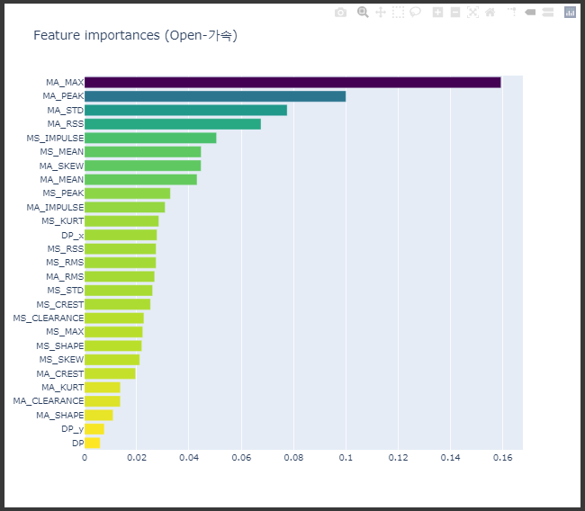
신호 분석 과 중요 특성 분석
2. 중요 특성 분석
- Open – 가속 구간 신호

Slide 12
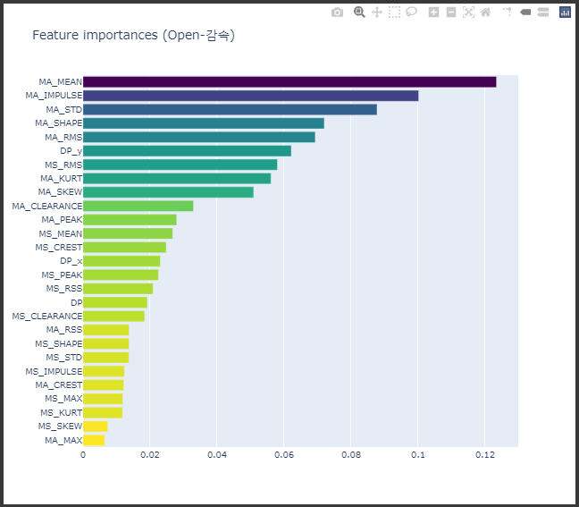
신호 분석 과 중요 특성 분석
2. 중요 특성 분석
- Open – 감속 구간 신호

Slide 13
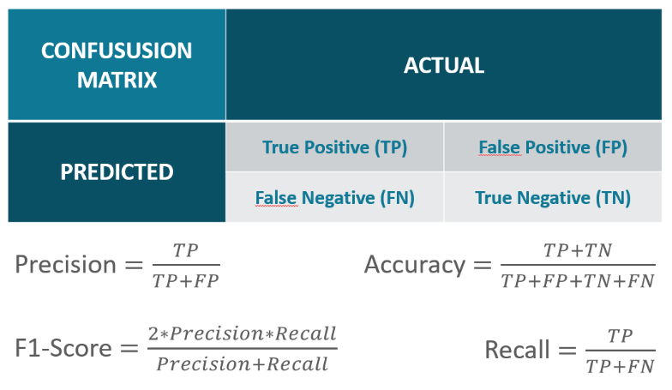
분석 결과
각 모델의 성능을 평가 하기 위해 5개 항목 값을 기준으로 평가 • Confusion Matrix
• 정확도 (Accuracy)
• 정밀도 (Precision)
• 재현율 (Recall)
• F1 Score
Confusion Matrix. • Describe the performance of a classification model
• 학습된 분류 모델이 예측을 수행하면서 얼마나 헷갈리고 있는지 함께 보여주는 지표. • 분류의 예측 오류가 얼마 인지와 더불어 어떠한 유형의 예측 오류가 발생하고 있는지 나타내는 지표.
- 정확도 (Accuracy) : 실제 데이터에서 예측 데이터가 얼마나 같은지 판다.
정밀도 (Precision) : 예측을 Positive로 한 대상 중에 예측과 실제 값이 Positive로 일치한 비율
재현율 (Recall) : 실제 값이 Positive인 대상 중에 예측과 실제 값이 Positive로 일치한 데이터 비율
F1 Score : 정밀도와 재현율을 결합한 지표

Slide 14
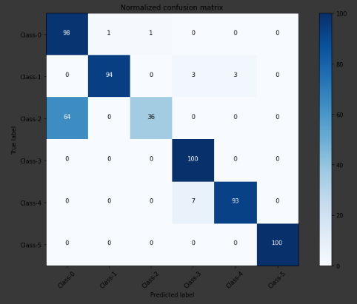
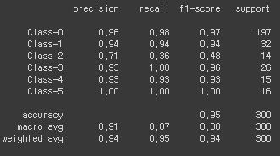
분석 결과 (Random Forest)
1. 모델 평가 (Open 데이터) - 신호 데이터 전체 사용
- Accuracy : 전체 샘플 중 맞게 예측한 샘플 수의 비율 - Precision : 모델이 True라고 분류한 것중 실제 True인 비율
- Recall : 실제 True인 것 중에 모델이 True라고 예측한 비율
- F점수 : Precision과 Recall의 조화평균
- Class-0 : 정상, Class-1 : 이물질 끼임, Class-2 : 재닫힘, Class-3 : 만차, Class-4 : Spindle, Class-5 : Stress

Slide 15
분석 결과 (Random Forest)
1. 모델 평가 (Open 데이터) - 신호 데이터 전체 사용 - 모델의 하이퍼 파라미터는 파라미터 시뮬레이션을 실시하여 최적의 파라미터 값 사용 (n_estimators=20) - Case별 정확도, 정밀도, 재현율은 평균적으로 90%이상의 안정적인 결과를 보임
- Class-2(도어 재닫힘) 상황 예측에서는 비교적 낮은 점수를 보임.
- k-fold Cross-Validation 결과도 동일한 정확도를 보임.

Slide 16
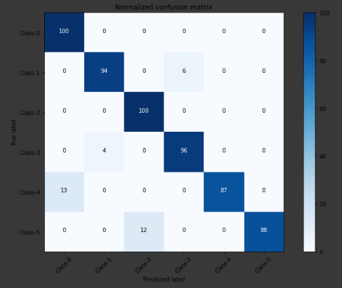
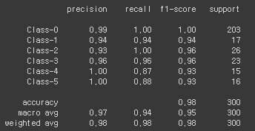
분석 결과 (Random Forest)
2. 모델 평가 (Close 데이터) - 신호 데이터 전체 사용
- Accuracy : 전체 샘플 중 맞게 예측한 샘플 수의 비율 - Precision : 모델이 True라고 분류한 것중 실제 True인 비율
- Recall : 실제 True인 것 중에 모델이 True라고 예측한 비율
- F점수 : Precision과 Recall의 조화평균
- Class-0 : 정상, Class-1 : 이물질 끼임, Class-2 : 재닫힘, Class-3 : 만차, Class-4 : Spindle, Class-5 : Stress

Slide 17
분석 결과 (Random Forest)
2. 모델 평가 (Close 데이터) - 신호 데이터 전체 사용 - 모델의 하이퍼 파라미터는 파라미터 시뮬레이션을 실시하여 최적의 파라미터 값 사용 (n_estimators=20) - Case별 정확도, 정밀도, 재현율은 평균적으로 90%이상의 안정적인 결과를 보임
- Class-4(Spindle) 상황 예측에서는 전체 예측에 비해 낮은 점수를 보이나 93% 예측으로 양호.
- k-fold Cross-Validation 결과도 동일한 정확도(97.5%)를 보임.
- Open 신호 예측보다 Close 신호 예측 정확성이 높음.

Slide 18
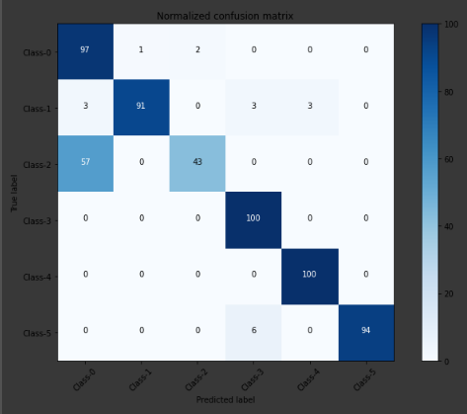
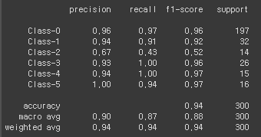
분석 결과 (KNN)
3. 모델 평가 (Open 데이터) - 신호 데이터 전체 사용
- Accuracy : 전체 샘플 중 맞게 예측한 샘플 수의 비율 - Precision : 모델이 True라고 분류한 것중 실제 True인 비율
- Recall : 실제 True인 것 중에 모델이 True라고 예측한 비율
- F점수 : Precision과 Recall의 조화평균
- Class-0 : 정상, Class-1 : 이물질 끼임, Class-2 : 재닫힘, Class-3 : 만차, Class-4 : Spindle, Class-5 : Stress

Slide 19
분석 결과 (KNN)
3. 모델 평가 (Open 데이터) - 신호 데이터 전체 사용 - 모델의 하이퍼 파라미터는 파라미터 시뮬레이션을 실시하여 최적의 파라미터 값 사용 (n_neighbors=4) - Case별 정확도, 정밀도, 재현율은 평균적으로 90%이상의 안정적인 결과를 보이나 Random Forest 예측률이 조금 낮음.
- Class-2(도어 재닫힘) 상황 예측에서는 전체 예측에 비해 낮음(Random Forest 동일함).
- Open 신호 예측보다 Close 신호 예측 정확성이 높음.

Slide 20
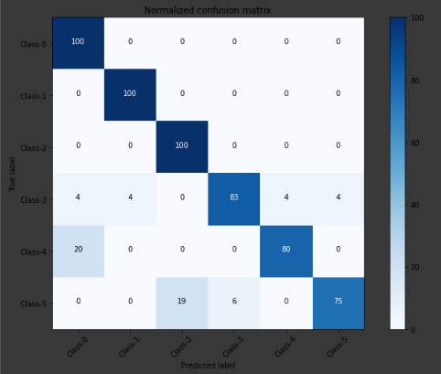
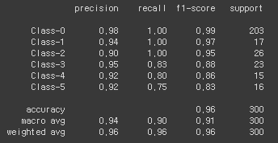
분석 결과 (KNN)
4. 모델 평가 (Close 데이터) - 신호 데이터 전체 사용
- Accuracy : 전체 샘플 중 맞게 예측한 샘플 수의 비율 - Precision : 모델이 True라고 분류한 것중 실제 True인 비율
- Recall : 실제 True인 것 중에 모델이 True라고 예측한 비율
- F점수 : Precision과 Recall의 조화평균
- Class-0 : 정상, Class-1 : 이물질 끼임, Class-2 : 재닫힘, Class-3 : 만차, Class-4 : Spindle, Class-5 : Stress

Slide 21
분석 결과 (KNN)
4. 모델 평가 (Close 데이터) - 신호 데이터 전체 사용 - 모델의 하이퍼 파라미터는 파라미터 시뮬레이션을 실시하여 최적의 파라미터 값 사용 (n_neighbors=4) - Case별 정확도, 정밀도, 재현율은 평균적으로 90%이상의 안정적인 결과를 보이나 Random Forest 예측률이 조금 낮음.
- Class-5(Stress) 상황 예측에서는 전체 예측에 비해 낮음.
- Open 신호 예측보다 Close 신호 예측 정확성이 높음.

Slide 22
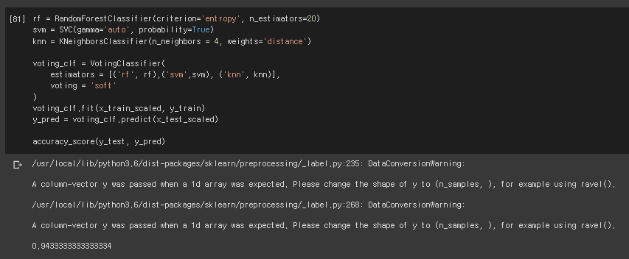
분석 결과 (Ensemble)
5. 모델 평가 (Close 데이터) - 신호 데이터 전체 사용 - Random Forest, SVM(Supprot Vector Machine), KNN(k-Nearest Neighbor) 사용 - Random Forest 예측률 보다 낮은 94%의 결과를 보임. (근소한 차이)
- Open 신호 예측보다 Close 신호 예측 정확성이 높음.

Slide 23
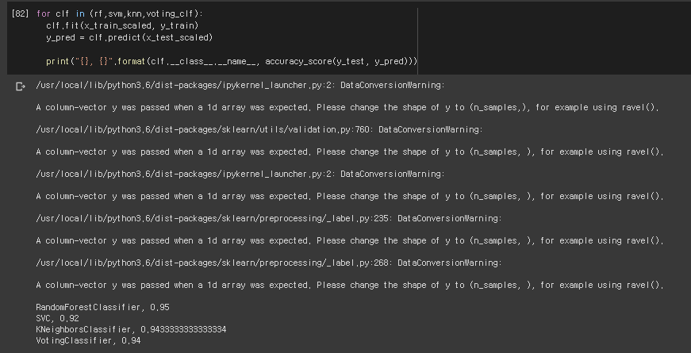
분석 결과 (Ensemble)
5. 모델 평가 (Open 데이터) - 신호 데이터 전체 사용 - Random Forest : 95%
- SVM(Supprot Vector Machine) : 92%
- KNN(k-Nearest Neighbor) : 94%

Slide 24
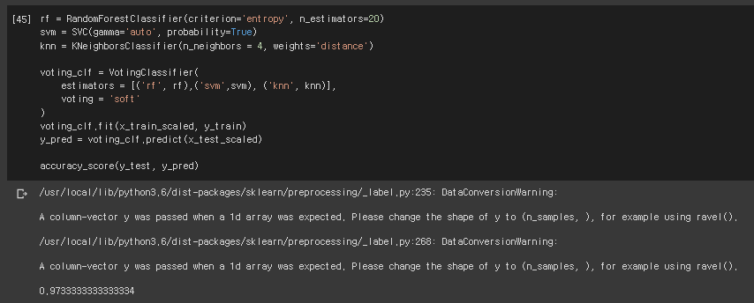
분석 결과 (Ensemble)
6. 모델 평가 (Close 데이터) - 신호 데이터 전체 사용 - Random Forest, SVM(Supprot Vector Machine), KNN(k-Nearest Neighbor) 사용 - Random Forest 예측률 보다 낮고 KNN 예측률 보다 높은 97.3%의 결과를 보임. (근소한 차이)
- Open 신호 예측보다 Close 신호 예측 정확성이 높음.

Slide 25
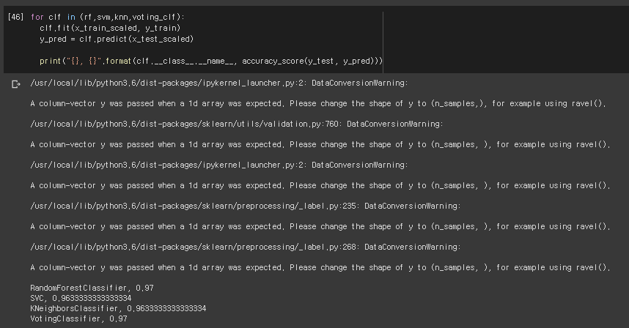
분석 결과 (Ensemble)
6. 모델 평가 (Close 데이터) - 신호 데이터 전체 사용 - Random Forest : 97%
- SVM(Supprot Vector Machine) : 96.6%
- KNN(k-Nearest Neighbor) : 97%

Slide 26
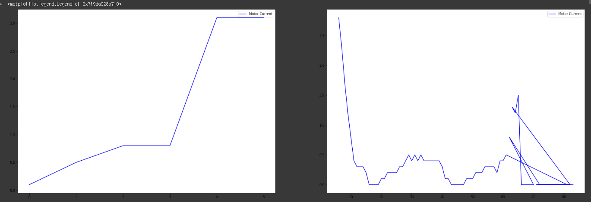
분석 결과 (Random Forest)
7. 모델 평가 (Open 데이터 신호 분리 – 가속/감속 구간) - 도어 위치를 기준으로 모터 전류의 최고값으로 가속/감속 구간으로 분할(전류 기준으로 속도 인자도 분할)
- 데이터 수집 파일 단위로 실행
- Close 신호 데이터 경우 가속과 감속 구간을 구분할 수 있는 기준이 없음.
[가속]
[감속]
[모터 전류의 최고값을 기준으로 데이터 분할]

Slide 27
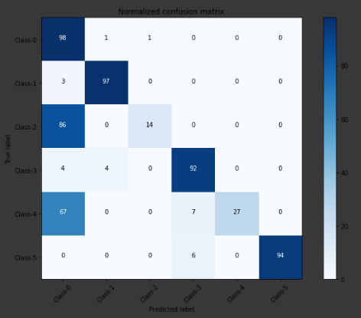
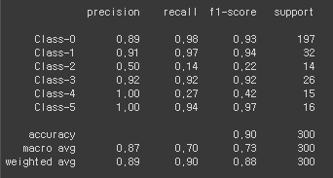
분석 결과 (Random Forest)
7. 모델 평가 (Open 데이터 신호 분리 – 가속 구간)
- Accuracy : 전체 샘플 중 맞게 예측한 샘플 수의 비율 - Precision : 모델이 True라고 분류한 것중 실제 True인 비율
- Recall : 실제 True인 것 중에 모델이 True라고 예측한 비율
- F점수 : Precision과 Recall의 조화평균
- Class-0 : 정상, Class-1 : 이물질 끼임, Class-2 : 재닫힘, Class-3 : 만차, Class-4 : Spindle, Class-5 : Stress

Slide 28
분석 결과 (Random Forest)
7. 모델 평가 (Open 데이터 신호 분리 – 가속 구간) - 모델의 하이퍼 파라미터는 파라미터 시뮬레이션을 실시하여 최적의 파라미터 값 사용 (n_estimators=50) - Class-2(도어 재닫힘), Class-4(Spindle) 상황 예측에서는 낮은 점수를 보임.
- 전체 신호 데이터를 사용하는 것보다 낮은 예측률.

Slide 29
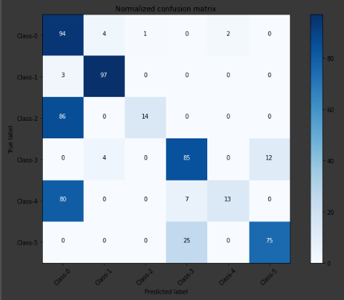
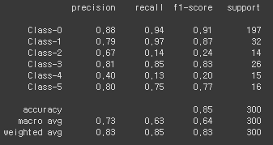
분석 결과 (KNN)
8. 모델 평가 (Open 데이터 신호 분리 – 가속 구간)
- Accuracy : 전체 샘플 중 맞게 예측한 샘플 수의 비율 - Precision : 모델이 True라고 분류한 것중 실제 True인 비율
- Recall : 실제 True인 것 중에 모델이 True라고 예측한 비율
- F점수 : Precision과 Recall의 조화평균
- Class-0 : 정상, Class-1 : 이물질 끼임, Class-2 : 재닫힘, Class-3 : 만차, Class-4 : Spindle, Class-5 : Stress

Slide 30
분석 결과 (KNN)
8. 모델 평가 (Open 데이터 신호 분리 – 가속 구간) - 모델의 하이퍼 파라미터는 파라미터 시뮬레이션을 실시하여 최적의 파라미터 값 사용 (n_neighbors=4) - Class-2(도어 재닫힘), Class-4(Spindle) 상황 예측에서는 낮은 점수를 보임.
- 전체 신호 데이터를 사용하는 것보다 낮은 예측률.

Slide 31
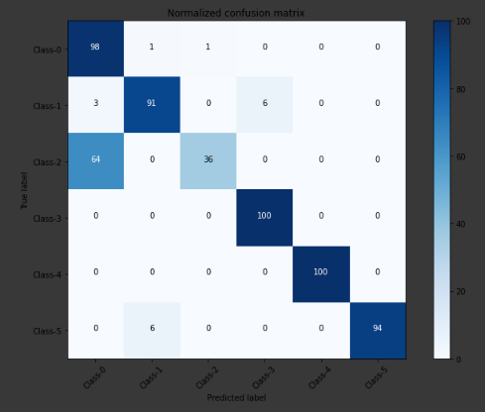
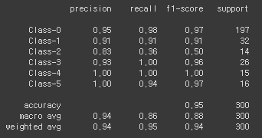
분석 결과 (Random Forest)
9. 모델 평가 (Open 데이터 신호 분리 – 감속 구간)
- Accuracy : 전체 샘플 중 맞게 예측한 샘플 수의 비율 - Precision : 모델이 True라고 분류한 것중 실제 True인 비율
- Recall : 실제 True인 것 중에 모델이 True라고 예측한 비율
- F점수 : Precision과 Recall의 조화평균
- Class-0 : 정상, Class-1 : 이물질 끼임, Class-2 : 재닫힘, Class-3 : 만차, Class-4 : Spindle, Class-5 : Stress

Slide 32
분석 결과 (Random Forest)
9. 모델 평가 (Open 데이터 신호 분리 – 감속 구간) - 모델의 하이퍼 파라미터는 파라미터 시뮬레이션을 실시하여 최적의 파라미터 값 사용 (n_estimators=40) - Class-2(도어 재닫힘) 상황 예측에서는 낮은 점수를 보임.
- 전체 신호 데이터를 사용하는 것보다 낮은 예측률.

Slide 33
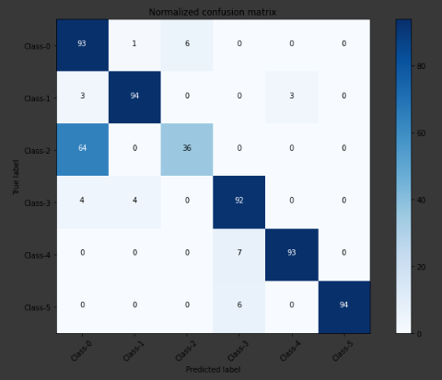
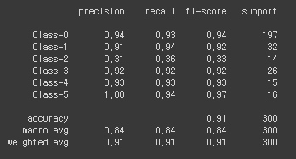
분석 결과 (KNN)
10. 모델 평가 (Open 데이터 신호 분리 – 감속 구간)
- Accuracy : 전체 샘플 중 맞게 예측한 샘플 수의 비율 - Precision : 모델이 True라고 분류한 것중 실제 True인 비율
- Recall : 실제 True인 것 중에 모델이 True라고 예측한 비율
- F점수 : Precision과 Recall의 조화평균
- Class-0 : 정상, Class-1 : 이물질 끼임, Class-2 : 재닫힘, Class-3 : 만차, Class-4 : Spindle, Class-5 : Stress

Slide 34
분석 결과 (KNN)
8. 모델 평가 (Open 데이터 신호 분리 – 가속 구간) - 모델의 하이퍼 파라미터는 파라미터 시뮬레이션을 실시하여 최적의 파라미터 값 사용 (n_neighbors=2) - Class-2(도어 재닫힘) 상황 예측에서는 낮은 점수를 보임.
- 전체 신호 데이터를 사용하는 것보다 낮은 예측률 낮고 동일조건 Random Forest 모델보다 낮은 예측률을 보임.

Slide 35
분석 종합
데이터 구분 | Random Forest | KNN | Ensemble
Open | 95% | 94% | 94%
Close | 98% | 96% | 97%
Open-가속 | 90% | 85% | -
Open-감속 | 95% | 91% | -
Close-가속 | 분할 기준 정의 필요
Close-감속 | 분할 기준 정의 필요
Open / Close 신호 데이터 전체를 사용할 때 예측률이 좋음.
Close 데이터의 가속과 감속 구간 분리 기준 정의 필요.
더 많은 Sample 데이터 확보 후 모델 점검 필요.

